Slide 1
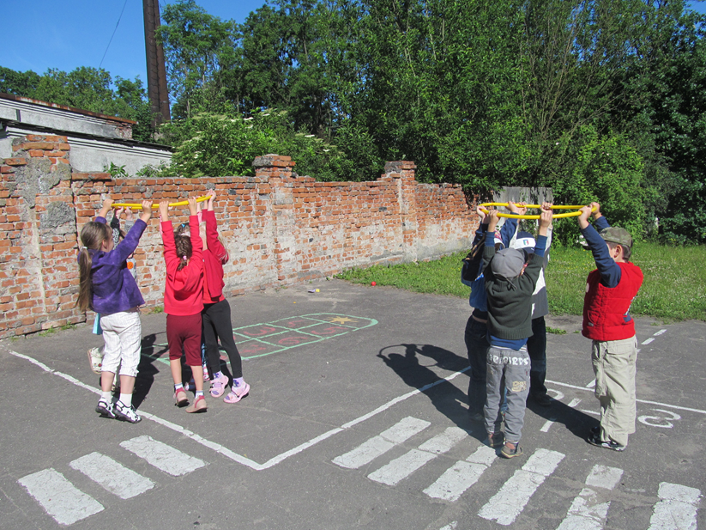
Использование физических упражнений и подвижных игр для развития двигательной сферы детей с нарушением речи.

Slide 2
В ходе совместной коррекционно-развивающей деятельности инструктором по физической культуре осуществляются следующие задачи: - развитие слухового, зрительного, пространственного восприятия; - координации движений; - общей и мелкой моторики; - закрепление поставленных логопедом звуков в свободной речи; - умение согласовывать слово и жест; - развитие речевого и физиологического дыхания; - формирование темпа, ритма и интонационной выразительности речи; - работа над мимикой лица.

Slide 3
Перспективное планирование проведения игр и упражнений в старшей подгруппе
Ме сяц | Неделя | Лексическая тема | Комплекс ОРУ | Игровые упражнения | Подвижная игра с речевым сопровождением | Игра малой подвижности
О К Т Я Б Р Ь | 1 | Осень. | «Осень золотая» | «Ветер и желтые листочки» | «Улетают журавли» | «Осенний букет»
 | 2 | Овощи. | «Как-то вечером на грядке» | «Посади и собери урожай» | «Репка» | «Съедобное-несъедобное»
 | 3 | Фрукты. | «Урожай» | «Яблоки, груши и сливы» | «Осенью в саду» | «Назови дерево»
 | 4 | Лес. Ягоды. Грибы. | «Как хорошо, как весело» | «Ёжик в лесу» | «По грибы» | «Мухомор»
Н О Я Б Р Ь | 1 | Поздняя осень. Одежда. | «Поход» | «Забытые шляпы» | «Что купили в магазине» | «Чтоб не мерзнуть никогда»
 | 2 | Домашние животные. | «Дружная зарядка» | «Коза и волк» | «Коровушки» | «Шаловливые котята»
 | 3 | Дикие животные. | «Мишка в гости приглашает» | «Хитрая лиса» | «По лужайке скачут зайки! | «Грустный зайка»
 | 4 | Посуда. | «Обед мы с бабушкой сварили | «Чашки, ложки, самовары» | «Трали-вали» | «Звонкие ложки»

